Slide 1
Celostátní seminář ředitelů Středních průmyslových škol
říjen 2021, Špindlerův mlýn

Slide 2
Rekapitulace

Slide 3
Aktualizace RVP (srpen 2020)
K 1. září 2020 vydalo ministerstvo Opatřením ministra školství, mládeže a tělovýchovy aktualizované rámcové vzdělávací programy oborů středního vzdělávání kategorie dosaženého vzdělání J, E, H, L0, L5, M a P stanovené v nařízení vlády č. 211/2010 Sb., o soustavě oborů vzdělání v základním, středním a vyšším odborném vzdělávání, ve znění pozdějších předpisů, č. j. MSMT-31622/2020-1. Pro střední školy to znamená, že mají povinnost zahájit výuku podle aktualizovaných RVP nejpozději od 1. září 2022, počínaje prvním ročníkem.
V RVP došlo především:
      k aktualizaci odborné složky vzdělávání rámcových vzdělávacích programů tak, aby odpovídala potřebám trhu práce,
    ve všeobecné složce vzdělávání došlo k aktualizaci oblasti ekonomického vzdělání dle požadavků vydaného Standardu finanční gramotnosti,
    byla doplněna vazba na Národní soustavu kvalifikaci (NSK).

Slide 4
Pokusné ověřování – vzdělávací okruh informační technologie
V návaznosti na vydání aktualizovaných rámcových vzdělávacích programů vyhlásilo ministerstvo pokusné ověřování nového pojetí výuky vzdělávání vzdělávacího okruhu Informační technologie a průřezového tématu Člověk a digitální svět ve středním odborném vzdělávání (č. j. MSMT-32444/2020-2).
Pokusné ověřování bylo zahájeno 1. září 2020 a jeho ukončení je plánováno na 31. srpna 2024. Do pokusného ověřování se můžete přihlásit podáním písemné žádosti o zařazení do pokusného ověřování, kterou zašlete ministerstvu nejpozději do 1. srpna daného kalendářního roku.
Pokusné ověřování se vtahuje na aktualizaci vzdělávací oblasti Vzdělávání v informačních a komunikačních technologiích rámcových vzdělávacích programů středního odborného vzdělávání. Cílem je ověřit obsah, metody a formy vzdělávání vzdělávacího okruhu Informační technologie
a průřezového tématu Člověk a digitální svět před implementací do rámcových vzdělávacích programů pro střední odborné vzdělávání v rámci jejich revizí.
Pokusné ověřování se nevztahuje na obor vzdělání 18-20-M/01 Informační technologie a skupinu oborů vzdělání 79 Obecná příprava.

Slide 5
„covidový“ Dodatek RVP
V souladu s ustanovením § 4 odst. 4 školského zákona byl vydán DODATEK k RVP ve formě opatření ministra => za účelem zmírnění negativních dopadů na vzdělávání v době pandemie nemoci COVID-19, platné rámcové vzdělávací programy oborů středního vzdělávání kategorie dosaženého vzdělání J, E, H, L, M a K.
Obsahem změny je možnost upravit ve školním roce 2021/2022 pro 2. až 4. ročníky, ve školním roce 2022/2023 pro 3. a 4. ročníky a ve školním roce 2023/2024 pro 4. ročníky rámcový vzdělávací program tak, aby bylo odučeno učivo nezbytné pro profil absolventa, a dále pak možnost upravit počet týdenních vyučovacích hodin stanovených v učebním plánu.

Slide 6
Přijímání do středního vzdělávání ve školním roce 2021/2022
Pro přijímací řízení ve školním roce 2021/2022 předpokládáme systém přijímání dle stávající platné legislativy, tedy v souladu se školským zákonem a vyhláškou č. 353/2016 Sb., o přijímacím řízení ke střednímu vzdělávání, ve znění pozdějších předpisů.
Termíny konání jednotné zkoušky:
Čtyřleté obory vzdělání, včetně nástavbového studia: 1. termín: úterý 12. dubna 2022, 2. termín: středa 13. dubna 2022
Obory šestiletých a osmiletých gymnázií: 1. termín: úterý 19. dubna 2022, 2. termín: středa 20. dubna 2022
Náhradní termín pro všechny uvedené obory vzdělání: 1. termín: úterý 10. května 2022, 2. termín: středa 11. května 2022
Období pro konání talentových zkoušek je stanoveno v pracovních dnech v období od 2. ledna do 15. ledna; v případě oboru vzdělání Gymnázium se sportovní přípravou v pracovních dnech od 2. ledna do 15. února.
Období pro konání přijímacích zkoušek v prvním kole přijímacího řízení se pro obory vzdělání s maturitní zkouškou konají v pracovních dnech v období od 12. dubna do 28. dubna; pro ostatní obory vzdělání se konají v pracovních dnech v období od 22. dubna do 30. dubna.
Podrobnější informace k termínům konání i k realizaci přijímacího řízení ve školním roce 2021/2022 jsou zveřejněny na webu MŠMT na odkazu https://www.msmt.cz/vzdelavani/stredni-vzdelavani/prijimani-na-stredni-skoly-a-konzervatore.

Slide 7
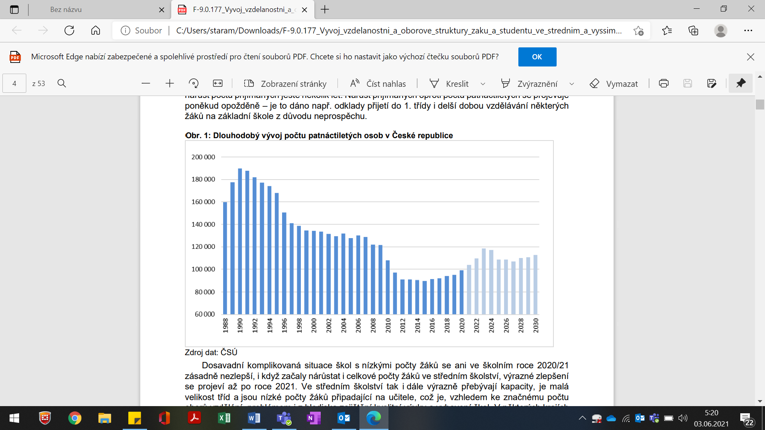
Vývoj žáků vstupujících do 1. ročníků středního vzdělávání

Slide 8
Vývoj podílů žáků vstupujících do 1. ročníků středního vzdělávání (u víceletých gymnázií do vyššího stupně), vč. žáků neveřejných škol a žáků se zdravotním postižením

Slide 9
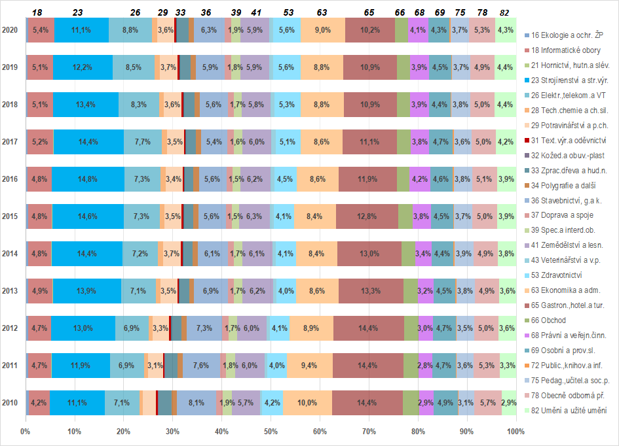
Podíly žáků SOŠ přijatých do 1. r. (E+H+M+L0 denní) – zdroj statistika NPI

Slide 10
Maturitní zkouška 2019/2020 a 2020/2021
Ve školním roce 2021/2022 předpokládáme model maturitní zkoušky zachovat v souladu se stávající platnou legislativou – školským zákonem a maturitní vyhláškou
Maturitní zkouška ve školním roce 2019/2020 proběhla v upravené podobě na základě zákona č. 135/2020 Sb., o zvláštních pravidlech pro přijímání k některým druhům vzdělávání a k jejich ukončování ve školním roce 2019/2020.
Maturitní zkouška ve školním roce 2020/2021 proběhla také v upravené podobě na základě opatření obecné povahy, která byla vydána v souladu s § 184a školského zákona.
Upravený model 2020/2021 pomohl žákům nejen posledních ročníků vzdělávání, ale také všem osobám přihlášeným ke konání zkoušek k jejich zvládnutí i v takto náročných podmínkách. Upravený model spočíval v prodloužení času na konání DT, odpuštění konání DT žákům vybraných zdravotnických a sociálních oborů vzdělání po odpracování alespoň 160 hodin ve vybraných zařízeních, stanovení jednoho opravného termínu navíc pro DT a praktickou zkoušku a možnost jejich vykonání ještě v mimořádném prázdninovém termínu, nekonání písemných prací z ČJL a cizích jazyků a dobrovolnost ústní zkoušky z ČJL a cizích jazyků.
Výsledky DT v roce 2020/2021 za všechna 3 zkušební období ukázaly, že vliv distanční výuky ve spojení s upraveným modelem MZ neměly negativní dopad na celkovou úspěšnost, tato byla průměrně ve všech předmětech lepší než v letech předchozích.
Navržená opatření se tedy jeví jako správná a pomohla udržet rámec a úroveň maturitní zkoušky i v loňském školním roce.

Slide 11
Maturitní zkouška 2022 ve světle novely školského zákona č. 284/2020 Sb. a maturitní vyhlášky č. 405/2020 Sb.
SPOLEČNÁ ČÁST
Koná se formou didaktických testů
2 povinné zkoušky
Český jazyk a literatura
Volba mezi cizím jazykem nebo matematikou
Až 2 nepovinné zkoušky
Matematika rozšiřující
Matematika
Cizí jazyk
Hodnocení uspěl/neuspěl a procentuální vyjádření úspěšnosti
PROFILOVÁ ČÁST
Český jazyk a literatura
Cizí jazyk (pokud jej žák zvolil ve společné části)
Zkouška z českého jazyka a literatury a z cizího jazyka se koná vždy formou písemné práce a ústní zkoušky
Další 2–3 povinné zkoušky dle RVP a ŠVP, které stanoví ředitel školy
A až 2 nepovinné zkoušky, které stanoví ředitel školy
Hodnocení podle klasifikační stupnice (1-5)
Zkoušku z cizího jazyka je možné nahradit mezinárodně uznávaným certifikátem pro střední odborné školy v jazykové úrovni dle SERR B1 a pro gymnázia B2.
V rámci pokusného ověřování je možné nahradit také část jedné zkoušky mezinárodním certifikátem ICT nebo nahradit celou profilovou část (vyjma ústní zkoušky z ČJL) alternativní zkouškou konanou formou komplexní absolventské práce s obhajobou (podrobněji dále)

Slide 12
Pokusné ověřování uznávání mezinárodních certifikačních standardů ict
Pokusné ověřování bylo vyhlášeno MŠMT 11. září 2020 a zahájeno od 1. října 2020 ve středních školách, které se do ověřování přihlásily.
Cílem je prověřit účelnost uznávání ICT certifikátů a zjistit podmínky, za jakých lze účelně novelizací školského zákona a prováděcí vyhlášky č. 177/2009 Sb. část jedné zkoušky z oblasti vzdělávání Informatika a informační a komunikační technologie (RVP G) a oblasti Vzdělávání v informačních a komunikačních technologií (RVP pro SOŠ) nahradit výsledkem úspěšně vykonané zkoušky (zkoušek) z této oblasti vzdělání doložené mezinárodně uznávaným certifikátem (certifikáty).
Ve školním roce 2021/2022 je přihlášeno 31 škol. K rozšíření seznamu škol v dalších letech může dojít na základě žádosti školy podané nejpozději k 30. červnu 2022.
Mezi poskytovatele certifikátů patří společnost Cisco, ECDL, Autodesk, Microsoft nebo Oracle.
Pokusné ověřování musí být v souladu s platným rámcovým a školním vzdělávacím programem a bude ukončeno 30. září 2023.

Slide 13
ZÁVĚREČNÁ ZKOUŠKa 2019/2020 a 2020/2021
Ve školním roce 2021/2022 předpokládáme model závěrečné zkoušky zachovat v souladu se stávající platnou legislativou – školským zákonem a vyhláškou o ukončování vzdělávání ve středních školách závěrečnou zkouškou a o ukončování vzdělávání v konzervatoři absolutoriem
Závěrečná zkouška ve školním roce 2019/2020 proběhla v upravené podobě na základě zákona č. 135/2020 Sb., o zvláštních pravidlech pro přijímání k některým druhům vzdělávání a k jejich ukončování ve školním roce 2019/2020.
Závěrečná zkouška ve školním roce 2020/2021 proběhla také v upravené podobě na základě opatření obecné povahy, která byla vydána v souladu s § 184a školského zákona.
Upravený model 2020/2021 pomohl žákům zvládnout dílčí zkoušky. Všichni žáci povinně skládali praktickou zkoušku a ředitel školy rozhodl, zda druhá zkouška bude písemná nebo ústní. U písemné zkoušky se také prodloužil čas jejího konání o 30 minut na celkových 270 minut.
Výsledky ukázaly, že upravený model závěrečných zkoušek umožnil žákům tyto zkoušku zvládnout i v tak náročných podmínkách. S ohledem na objektivní výpadek prezenčního vzdělávání, se ředitelům škol doporučilo, aby se v rámci výuky ve 2. pololetí zaměřili pouze na předměty související se závěrečnou zkouškou a po obnovení prezenčního praktického vyučování posílili praktickou výuku.

Slide 14
Pokusné ověřování „l0+h“
Nařízením vlády č. 354/2020 Sb., došlo na základě pokusného ověřování ke změně znění nařízení vlády č. 211/2010 Sb., o soustavě oborů vzdělání v základním, středním a vyšším odborném vzdělávání, kdy se stanovily v příloze D6 komplementární obory vzdělání poskytující střední vzdělání s výučním listem a střední vzdělání s maturitní zkouškou s účinností od 1. září 2021. Do nařízení vlády bylo implementováno 28 komplementárních oborů vzdělání.
Od 1. září 2021 bylo zahájeno nové pokusné ověřování organizace a průběhu modelu vzdělávání umožňujícího dosažení středního vzdělání s výučním listem a středního vzdělání s maturitní zkouškou podle vybraných rámcových vzdělávacích programů oborů vzdělání 26-41-L/01 Mechanik elektrotechnik 26-51-H/02 Elektrikář – silnoproud 39-41-L/02 Mechanik instalatérských a elektrotechnických zařízení 26-51-H/02 Elektrikář – silnoproud.
Cílem je ověření komplementárních oborů středního vzdělání s výučním listem a středního vzdělání s maturitní zkouškou u vybraných oborů vzdělání kategorie stupně dosaženého vzdělání L0, které ještě nebyly ověřeny a je o ně zájem ze strany zaměstnavatelů.
Ve školním roce 2021/2022 je přihlášeno 9 škol.
Pokusné ověřování bude ukončeno 31. srpna 2026.

Slide 15
Aktuálně

Slide 16
Nařízení vlády č. 75/2005 Sb., o stanovení rozsahu přímé vyučovací, přímé výchovné, přímé speciálně pedagogické a přímé pedagogicko-psychologické činnosti pedagogických pracovníků
Aktuálně v EKLEPu = v meziresortním připomínkovém řízení
Důvodem pro předložení návrhu je změna pravidel snížení týdenního rozsahu přímé pedagogické činnosti zástupců ředitele, která má za cíl především posílení kompetencí ředitele školy a sjednocení pravidel pro ustanovování zástupců ředitele. Současně má navrhovaná úprava za cíl omezit rizika neefektivního čerpání finančních prostředků státního rozpočtu, a to v souvislosti se změnou financování škol zřizovaných kraji, obcemi a svazky obcí.
Podstatou předkládané změny snížení týdenního rozsahu přímé pedagogické činnosti zástupců ředitele je využití principu tzv. „konta“ či „banky“ odpočtů z týdenního rozsahu přímé pedagogické činnosti zástupců ředitele škol v regionálním školství. Celkový rozsah odpočtů bude určen podle počtu rozhodných jednotek, kterými jsou třídy, oddělení, studijní skupiny apod. Navržená rozpětí počtu jednotek a rozsah odpočtů jsou konstruována tak, aby odpovídala standardní praxi organizace škol.
Účinnost od 1. září 2022.

Slide 17
Pokusné ověřování kombinovaného vzdělávání
MŠMT umožňuje dalším školám zapojit se do PO => navyšuje počet škol, které se budou moci zapojit do PO, a to na maximální počet 90 škol. Těmto školám bude poskytována přímá metodická a další podpora.
Školy, které budou mít zájem se zapojit do dalších fází realizace PO od 15. 11. 2021, zašlou na MŠMT přihlášku do PO a stručný projekt kombinovaného vzdělávání ve škole, s datem doručení nejpozději do 10. 11. 2021 datovou schránkou: vidaawt. Seznam nově vybraných škol bude zveřejněn do 15. 11. 2021.
Kritéria pro výběr škol do PO (platná i pro nově přijaté školy):
    druh a organizace školy - plně organizovaná ZŠ, ZŠ jen s 1. stupněm, ZŠ málotřídní, škola poskytující střední vzdělání – gymnázium (včetně nižšího stupně), střední odborné školy (zvlášť v členění na obory vzdělání s maturitní zkouškou a obory vzdělání s výučním listem),
    region,
    velikost školy podle počtu žáků – do 500, nad 500,
    podíl zapojených žáků – do 20 %, do 70 %, nad 70 % žáků školy,
    organizační model KV školy,
    stručný projekt KV školy,
    předběžný zájem zákonných zástupců o zařazení do PO.

Slide 18
Komise J. W. Fulbrighta vyhlašuje výzvu na podávání přihlášek pro asistenty do výuky
Komise J. W. Fulbrighta (KJWF) hledá střední školy z regionů České republiky, na které od září 2022 umístí 30 asistentů do výuky anglického jazyka. Školy mohou podat přihlášku do 31. prosince 2021.
Odkaz na vyhlášení výzvy:
https://www.fulbright.cz/hledame-stredni-skoly-pro-30-asistentu-do-vyuky-anglictiny/
Během pěti školních let (období od podzimu 2016 do jara 2021) do České republiky přicestovalo nebo přicestuje celkem 144 asistentů do výuky angličtiny na středních školách.

Slide 19
Komise J. W. Fulbrighta vyhlašuje výzvu na podávání přihlášek pro asistenty do výuky
Kromě výuky angličtiny v rozsahu 15–20 hodin týdně asistenti také působí ve svých hostitelských komunitách jako dobrovolníci, nabízejí konverzační kurzy angličtiny, pořádají debatní a filmové kluby, zapojují se do lokálních neziskových organizací, vedou sportovní kroužky apod. Podle našich statistik se asistenti průměrně věnují těmto dalším volnočasovým aktivitám v rozsahu cca 7 hodin týdně.
Škola s KJWF neuzavírá žádný smluvní vztah, pouze rámcovou dohodu o spolupráci. Americký asistent má na svém grantovém dokumentu jako místo svého působení napsanou příslušnou střední školu a jako náplň asistenci ve výuce anglického jazyka.
Asistenti, kteří působí na školách při výuce cizího jazyka (spolu s pedagogickým pracovníkem), nemohou mít, byť by někteří z nich jistě splňovali předpoklady k výkonu činnosti jako rodilí mluvčí, statut pedagogických pracovníků, neboť nejsou zaměstnanci školy (pedagogický pracovník je vždy zaměstnancem školy). Pro uzavření pracovního poměru by museli mít jiný druh víza.
Součástí finančního stipendia je také úvodní čtyřdenní školení pro asistenty při kterém se asistenti seznámí se specifiky českého školství, tradiční pedagogickou metodikou, a dalšími tématy. Cílem setkání je připravit asistenty na jejich působení v českých školách a usnadnit jim integraci do nového prostředí.

Slide 20
Strategie 2030+

Slide 21
Alternativní forma maturitní zkoušky (její školní části)
ověřit možnost rozšíření zpracování maturitní práce na komplexnější úroveň zahrnující důležité oblasti znalostí a dovedností z profilu absolventa daného oboru vzdělání s maturitní zkouškou,
provázat zpracování komplexní absolventské práce s reálným pracovním prostředím (u potenciálních zaměstnavatelů)
ověřit možnost nahrazení profilových zkoušek MZ komplexní maturitní prací spojenou s její obhajobou,
odlišit parametry podmínek zadání komplexní absolventské práce od běžné maturitní práce
ověřit propojení více forem profilové MZ (např. praktické zkoušky, písemné zkoušky, resp. ústní zkoušky s maturitní prací s obhajobou) do jednoho komplexního celku absolventská práce,
ověřit způsob hodnocení komplexní absolventské práce při její obhajobě v rámci souvisejících předmětů profilové části maturity,
navrhnout funkční model zadání, zpracování a hodnocení komplexní absolventské práce a po jeho zhodnocení také způsob legislativního ukotvení této formy profilové MZ
Možnou výhodou komplexní absolventské práce pro žáky je využití tematického zaměření práce při obhajobě propojením s vybranými profilujícími předměty (a předměty obecného a obecně odborného základu).

Slide 22
Inovace soustavy oborů vzdělání pro střední odborné vzdělávání
Cílem je funkční, prostupná a atraktivní oborová soustava, která prostřednictvím revize obsahů vzdělávání zajistí, aby byli jeho absolventi vybaveni kompetencemi pro další profesní i neprofesní vzdělávání, osobní život a dlouhodobou uplatnitelnost na trhu práce.
Tři opatření pro proměnu odborného vzdělávání:
Moderní a otevřené odborné vzdělávání s vysokou přidanou hodnotu
Probíhá oborová revize a inovace soustavy oborů vzdělání, která umožní žákům postupnou profesní volbu. Realizace koncepce umožní flexibilitu uspořádání školních vzdělávacích programů a výuky, včetně revize RVP v oblasti společného odborného základu.
Získávání odborné kvalifikace v průběhu studia
Realizace věcného záměru žákům zvyšuje šance na jejich uplatnění na trhu práce v případě nedokončení celého cyklu vzdělávání a taktéž jim usnadňuje pokračování nebo návrat do vzdělávacího systému.
Usnadnění přechodu absolventů na trh práce
Na základě realizované analýzy se tvoří standard kvality a podmínek praktického vyučování na firemních a školních pracovištích, na kterých probíhá praktické vyučování. Součástí RVP bude systematická práce na kariérovém rozvoji každého žáka a posilování jeho profesní identity a vazby s oborem vzdělání.
Inovace oborové soustavy je vnímána jako trvalý proces synchronizace vzdělávání ve středních školách s požadavky trhu práce/společnosti na kompetence absolventů škol.

